Slide 1
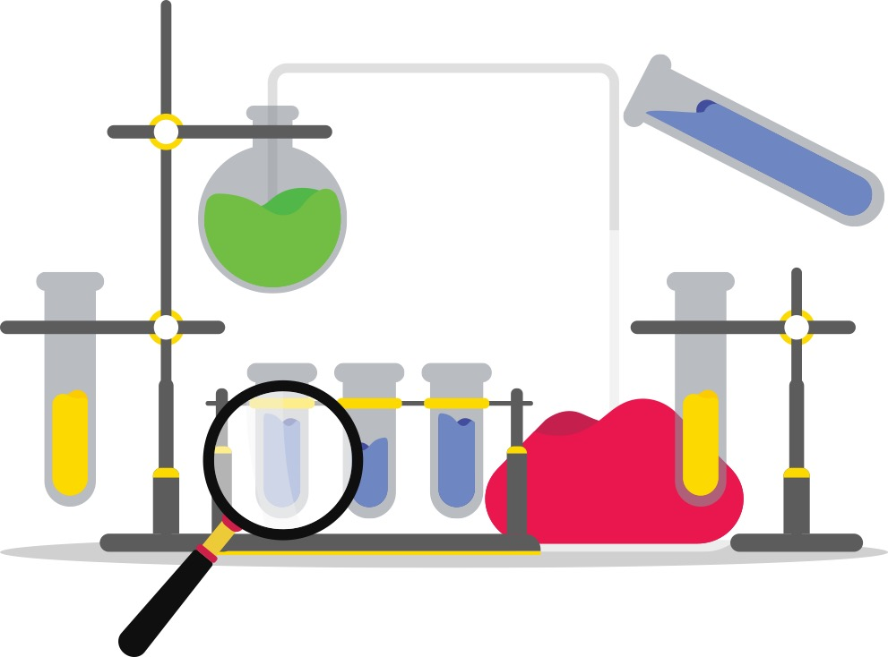
10-сынып
Химия
Қанықпаған көмірсутектер.
Алкендер және олардың алыну жолдары және химиялық қасиеттері
Мұғалім:
Әбеу Нұргелді

Slide 2
Сабақтың мақсаты
Қаныққан көмірсутектердің құрамы, құрылымы және реакцияға түсу қабілеті.
Стереоизомерия (цис-транс немесе E-Z).
Алкендердің қосылу реакцияларын жаза алу.
Полимеризация және оның реакциясын құру, полимерлік заттардың қолданылу саласын білу.

Slide 3
Қанықпаған көмірсутектер
Қанықпаған көмірсутектер – құрамында көміртек атомдары еселі байланыстар (қос немесе үш) арқылы байланысатын көмірсутектер. Қанықпаған көмірсутектердің алкендер, алкадиендер, алкиндер қатарлы бірнеше түрлері бар.
Қанықпаған көмірсутектер
Көмірсутектер | Жалпы формуласы | Алғашқы өкілдері | Байланыс сипаты
Алкендер | $C_{n}H_{2n}$ ($n≥2)$ | $H_{2}C=CH_{2}$ этилен (этен) | Бір қос байланыс
Алкадиендер | $C_{n}H_{2n−2}$ ($n≥3)$ | $H_{2}C=C=CH_{2}$ пропадиен | Екі қос байланыс
Алкиндер | $C_{n}H_{2n−2}$ (n $≥2)$ | $HC≡CH$ ацетилен | Бір үш байланыс

Slide 4
Алкендер
Алкендер – молекула құрамында бір дана қос байланысы бар, жалпы формуласы $C_{n}H_{2n}$ ($n≥2)$ болатын қанықпаған көмірсутектер. Алкендердің ең қарапайым өкілі – этен $H_{2}C=CH_{2}$(этилен). Алкеннің гомологтары этиленнен басталатындықтан, алкендер этилен қатарының көмірсутектері немесе олефиндер деп аталады.

Slide 5
Алкендердің гомологтық қатары
Алкандар $C_{n}H_{2n+2}$ |  |  | Температурасы $℃$ |  | Тығыз-дығы г/${см}^{3}$
Формуласы |  | Атауы | Балқу | Қайнау
Молеку-лалық | Ықшамдалған құрылымдық
$$C_{2}H_{4}$$ $$C_{3}H_{6}$$ $$C_{4}H_{8}$$ $$C_{4}H_{8}$$ $$C_{4}H_{8}$$ $$C_{4}H_{8}$$ $$C_{5}H_{10}$$ $$C_{6}H_{12}$$ $$C_{7}H_{14}$$ $$C_{8}H_{16}$$ $$C_{9}H_{18}$$ $$C_{10}H_{20}$$ | ${CH}_{2}=$ ${CH}_{2}$ ${CH}_{2}=$ $CH−$ ${CH}_{3}$ ${CH}_{2}=CH−{CH}_{2}−$ ${CH}_{3}$ ${CH}_{2}=$ $C$(${CH}_{3})−$ ${CH}_{3}$ ${CH}_{3}−CH=CH−$ ${CH}_{3}$ ${CH}_{3}−CH=CH−$ ${CH}_{3}$ ${CH}_{2}=CH−{(CH}_{2})_{2}−$ ${CH}_{3}$ ${CH}_{2}=CH−{(CH}_{2})_{3}−$ ${CH}_{3}$ ${CH}_{2}=CH−{(CH}_{2})_{4}−$ ${CH}_{3}$ ${CH}_{2}=CH−{(CH}_{2})_{5}−$ ${CH}_{3}$ ${CH}_{2}=CH−{(CH}_{2})_{6}−$ ${CH}_{3}$ ${CH}_{2}=CH−{(CH}_{2})_{7}−$ ${CH}_{3}$ | этен Пропен Бутен-1 2-метилпропен Цис-бутен-2 Транс-бутен-2 Пентен-1 Гексен-1 Гептен-1 Октен-1 Нонен-1 Декен-1 | -169,1 -187,6 -185,3 -140,3 -138,9 -105,5 -165,2 -139,8 -119,0 -101,7 -81,4 -66,3 | -103,7 -47,6 -6,3 -6,6 +3,7 +0,9 +30,1 +63,5 +93,6 +121,3 +146,8 +170,6 | 0,570 0,519 0,595 0,601 0,621 0,604 0,604 0,673 0,697 0,714 0,729 0,741

Slide 6
Алкендер
Алкен гомологтарының молекулалық массаларының артуына байланысты олардың балқу және қайнау температуралары мен тығыздықтарының артатындығын көре аламыз. Алкендердің алғашқы үш мүшесі – газдар, пентеннен $C5H10$ бастап сұйық, ал $C18H36$-дан бастап қатты заттар болып табылады. Алкендер судан жеңіл, суда нашар ериді, органикалық еріткіштерде жақсы ериді.

Slide 7
Алкендердің аталуы
Қарапайым алкендерді кейде тривиальды атаулармен атайды. Ол үшін алкандағы –ан жұрнағының орына –илен жұрнағы алмасады. Мысалы, этилен, пропилен және т.б.
Халықаралық номенклатура бойынша атағанда, сәйкес алканның –ан жұрнағы -ен жұрнағына алмастырылады. Алкендерді халықаралық номенклатура бойынша атаудың төмендегідей сатылары бар:
1) алкеннің құрылымдық формуласынан қос байланысы бар ең ұзын тізбек таңдап алынады. Тізбекті нөмірлеу қос байланыс жақын орналасқан шеттен басталады;

Slide 8
Алкендердің аталуы
2) орынбасушы байланысқан көміртек атомының нөмірі көрсетіліп, содан кейін орынбасушы аталады. Егер бірнеше радикал болса, әрқайсысының орны мен аты аталады;
3) ұзын тізбекке сай көмірсутек аталады да, атаудың соңына қос байланысы бар көміртек атомының нөмірі көрсетіледі:
5
4
3
2
1
$${CH}_{3}−CH−C=C−CH−{CH}_{3}$$
$$\begin{matrix}| \\ C_{2}H_{5} \\ 6,7\end{matrix}$$
$$\begin{matrix}| \\ {CH}_{3}\end{matrix}$$
$$\begin{matrix}| \\ {CH}_{3}\end{matrix}$$
2,3,5-триметилгептен-3

Slide 9
Алкендердің изомерленуі
Алкендерге изомерленудің 4 түрі тән:
1) Көміртек қаңқасының изомері;
${CH}_{2}=CH−{CH}_{2}−{CH}_{3}$ ${CH}_{2}=C−{CH}_{3}$
$$\begin{matrix}| \\ {CH}_{3}\end{matrix}$$
2) Қос байланыстың орнына қарай изомерлену:
${CH}_{2}=CH−{CH}_{2}−{CH}_{3}$ ${ CH}_{3}−CH=CH−{CH}_{3}$
Бутен-1
2-метилпропен
Бутен-1
Бутен-2

Slide 10
Алкендердің изомерленуі
Алкендерге изомерленудің 4 түрі тән:
3) Класаралық изомерлену:
${ CH}_{2}=CH−{CH}_{3}$
4) Геометриялық изомерлену
Пропен
циклопропан
Цис-бутен-2
Транс-бутен-2

Slide 11
Алкендердің алынуы
Алкендер химиялық белсенді болғандықтан табиғатта өте сирек кездеседі. Газ тәрізді алкендер мұнайға серік газдардан немесе мұнайды өңдегенде және көмірді кокстегенде бөлінетін газдардан алынады. Алкендерді алкандар және олардың туындыларынан төмендегі бірнеше түрлі әдістермен алады.
1) Өнеркәсіпте.
a) Алкандарды крекингілеу. Алкандарды 70$℃$-қа дейін қыздырғанда, алкендер түзіледі:
$C_{10}H_{22}$ $\underset{→}{t}$ $C_{5}H_{10}$ $+$ $C_{5}H_{12}$
декан
пентен
пентан

Slide 12
Алкендердің алынуы
b) Алкандарды дегидрлеу. Дегидрлеу - сутек бөле жүретін айырылу реакциялары:
$C_{2}H_{6}$ $→$ ${CH}_{2}=$ ${CH}_{2}$ $+$ $H_{2}$
2) Зертханада.
Спирттерді сусыздандыру немесе дегидраттау. Бұл реакцияға катализатор ретінде 𝐻₂𝑆𝑂₄, 𝐻₃𝑃𝑂₄, 𝐴𝑙₂𝑂₃ қатарлы су сорғыш заттар қолданылады:
$C_{3}H_{7}OH→$ $C_{3}H_{6}+$ $H_{2}O$
b) Галоген алкандарды дегидрогалогендеу:
$C_{3}H_{7}Cl\underset{→}{KOH}{CH}_{3}−CH={CH}_{2}$ $+$ $HCl$
c) Дигалогенсутектердің металмен әрекеттесуі:
${CH}_{3}−CH(Cl)−CH(Cl)−{CH}_{3}$ $+$ $Zn→$ ${CH}_{3}−CH$ $=CH$ $−{CH}_{3}$ $+Zn{Cl}_{2}$
Этан
Этилен

Slide 13
Алкендердің химиялық қасиеттері
Құрамында қос байланыс болғандықтан, алкендер едәуір белсенді қосылыстар. Сондықтан алкендер қосылу, полимерлену және тотығу реакцияларына түседі.
1) Қосылу реакциялары. Қанықпаған көмірсутектерге қосылу реакциялары тән. Себебі, алкен молекуласындағы қос байланыспен байланысқан көміртек атомдарында σ– байланысқа қарағанда әлсіз π–байланыс оңай үзіліп, көміртек атомының босаған валенттіктеріне әрекеттесуші реагент молекулаларының атомдары мен атом топтары қосылады. Қосылу реакцияларының нәтижесінде алкан немесе оның туындылары түзіледі.

Slide 14
Алкендердің химиялық қасиеттері
Гидрлену (сутектің қосылуы). Алкендер $Ni, Pt, Pd$ катализаторлары қатысында сутекті қосып алып, сәйкес алкандарға айналады:
$$CH3−CH=CH−CH3+H−H→ CH3−CH2−CH2−CH3$$
$$(C4H8 + H2 → C4H10)$$
b) Галогендену (галогендердің қосылуы). Алкендер галогендермен кәдімгі температурада әрекеттесіп, алкандардың дигалогентуындылары түзіледі. Алкендерді бром суымен әрекеттестірген кезде, ерітіндідегі бромның қызыл қоңыр түсі жойылады. Осы реакция қанықпаған көмірсутектердің сапалық реакциясы болып табылады. Алкендердің галогендермен реакциясының шабыттылығы топ бойынша жоғарыдан төменге қарай әлсірейді:
c) Галогенсутектерді қосу. Алкендерге галогенсутектер оңай қосылып, нәтижесінде галогеналкандар түзіледі. Симметриялы емес алкендерге галогенсутектердің қосылуы Марковников ережесі бойынша жүреді:
$$CH2 = CH2 + HCl → H3C − CH2Cl$$

Slide 15
Марковников ережесі
Марковников ережесі – қанықпаған көмірсутектер галогенсутегін қосып алғанда, галогенсутектің сутегі атомы, қанықпаған көмірсутектегі сутегі көп көміртек атомына, ал галогенсутегі атомы аз көміртек атомына қосылады. Бұл көмірсутек молекуласындағы қозғалғыш 𝜋 байланыспен байланысқан көміртектердің электрон тығыздықтарына байланысты. Мысалы:
${CH}_{3}−CH={CH}_{2}$ $+$ $HBr$ $→$ ${CH}_{3}−CH\left(Br\right) −$ ${CH}_{3}$
Кейде Марковников ережесіне бағынбайтын мынадай жағдайлар да орын алады. Мұндай жағдайды алкен молекуласындағы сутектің орнын басқан атомдардың электртерістілігінің жоғары болатындығымен түсіндіреді.

Slide 16
Алкендердің химиялық қасиеттері
d) Гидраттану реакциясы. Алкендер қос байланыс бойынша су молекуласын қосып алып, сәйкес спирттер түзеді:
$$CH2 = CH2 + H2O → H3C − CH2OH$$
Пропен молекуласына судың қосылуы Марковников ережесіне бағынады:
e) Алкендердің димерленуі. Нәтижесінде циклоалкан алуға болады:
$$2CH2 = CH2 → C4H8$$
f) Тотығу реакциялары. Алкендер алкандарға қарағанда оңай тотығады. Алкендердің тотығуының екі түрлі өнімі болады, олар:
$$H2C = CH2 +/O/+H2O \underset{→}{KMnO4}CH2OHCH2OH – этиленгликоль$$
$$C4H8 +/O/ \underset{→}{KMnO4}2CH3COOH – сірке қышқылы$$
Этиленгликоль түзетін бірінші реакцияда этилен калий перманганатының түсін өзгертетіндіктен, бұл реакцияда қанықпаған көмірсутектердің сапалық реакциясы болып табылады.

Slide 17
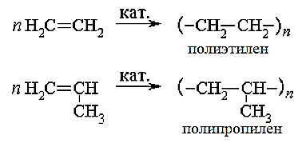
Алкендердің полимерлену реакциялары
Полимерлену реакциясы деп молекулалық массасы кіші қосылыстың көптеген молекулаларынан үлкен молекулалы қосылыстың түзілуін айтады.
Полимерлену реакциясына қанықпаған көмірсутектер оңай түседі. Мысалы, жоғары температура мен қысымда, сондай ақ өршіткі қатысында этилен молекуласындағы $π$ байланыстар үзіліп, молекулалар арасында жаңа $σ$ байланыстар түзіледі. Мысалы,
Полимерлену реакциясына түсетін бастапқы заттар мономерлер, ал реакция өнімі полимерлер деп аталады. Полимер молекуласы бірдей құрылысты қайталанып келетін атомдардың топтарынан, яғни құрылымдық буындардан тұрады. Макромолекуладағы қайталанып келетін буынның саны полимерлену дәрежесі деп аталады.

Slide 18
Сабақ аяқталды!
Келесі жүздескенше!

